Slide 1
위기탈출 넘버원이조
HELPER BOT
[IOT3기 “클라우드를 기반한 재난분석 사물인터넷”]
Oh Jae Geun
oon6114@naver.com
Github.com/OhJaeGeun
010 4903 5051
Kim doo hyeon
kacl2035@gmail.com
Github.com/Kdoo88
010 2185 5120
Shin young joo
eksqlll0@gmail.com
Github.com/221314
010 2308 8407
Kim eun soo
jjaryu92@gmail.com
Github.com/kes9238
010 7164 9238

Slide 2


CONTENTS
PROJECT OUTLINE
- Name, Period, Purpose
- Market research
- Expected outcomes
PROJECT SCOPE
- Statement of work
-> H/W, S/W development
-> Build the whole system
-> Testing and stabilization
-> Parts list
SYSTEM BUILDING ENVIRONMENT
- Circuit design
- Flow chart
- H/W build
-> H/W config
- S/W build
-> S/W config
PROJECT PROMOTION SYSTEM
- Organization chart and roles
MANAGEMENT PROCESS PLANNING
- Detailed schedule
-> Gantt chart
PROJECT MANAGEMENT
- Project details
-> Appearance
-> Demonstration in action
-> Precautions
- Project conclusion
-> Problem
-> Improvement

Slide 3
01
PROJECT OUTLINE
Name
Period
Purpose
Market research
Expected outcomes

Slide 4
PROJECT OUTLINE (1)
Project name
- 위기상황 발생 시 도움을 주는 로봇 “Helper bot”
Project period
- 2022. 06. 23(목) ~ 2022. 09. 29(목)
Project purpose
- 응급 및 재난 상황 발생 시 패닉과 시야 확보가 어려워 응급 조치 및 초기 대응을 하지 못하고, 그로 인해
발생하는 안타까운 상황을 줄이고자 디스플레이를 통해 응급 처치 및 초동 조치 매뉴얼을 띄어 주고 “H
elper bot”을 통하여 사람들을 탈출구까지 안전하게 이동할 수 있도록 도와줌.

Slide 5

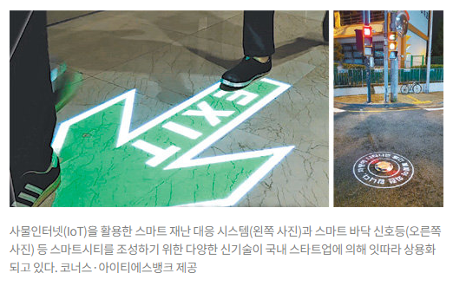
PROJECT OUTLINE (2)
Market research
사물인터넷(IoT)을 활용한 스마트한 재난 대응 시스템
(왼쪽사진)과 스마트 바닥 신호등(오른쪽 사진)등 스마
트시티를 조성하기 위한 다양한 신기술이 국내 스타트
업에 의해 잇따라 상용화 되고 있다. 코너스·아이티에스
뱅크 제공.
대형 백화점에 화재가 발생하면 내부에 설치된 각종 사
물 인터넷(IoT) 센서가 연기와 온도, 유독가스 등을 즉시
감지한다. 수집한 데이터를 바탕으로 최적의 대피 경로를
파악한다. 스피커를 통해 음성으로 안내하거나 바닥의 조
명을 켜 사람들을 대피 경로로 유인한다. 사람들이 한쪽으
로 몰려 혼잡한 지역이 발생하면 대피 경로를 실시간으로
재설정해 알려준다.
※ 출처 : https://www.donga.com/news/Economy/article/all/20171031/87033751/1

Slide 6


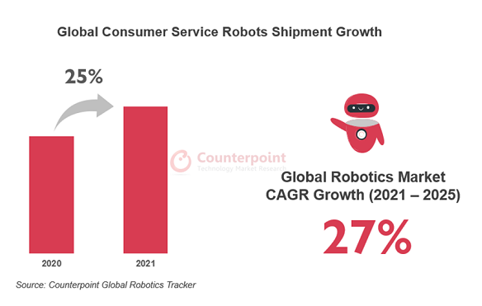
PROJECT OUTLINE (3)
Expected outcomes
“빠르게 성장하는 로봇 시장에 맞추어 서비스
로봇에 재난 IOT 기능(탈출구 안내, 응급 처치
매뉴얼 제공 등)을 추가 탑재한다면 서비스 뿐
만이 아닌 구조가 가능한 로봇으로 보다 생산
적이고 효과적인 가치를 창출 할 수 있을 것으
로 예상.”
※ 출처 : http://news.bizwatch.co.kr/article/industry/2022/08/17/0022

Slide 7
02
PROJECT SCOPE
Statement of work
-> H/W, S/W development
-> Build the whole system
-> Testing and stabilization
-> Parts list

Slide 8

PROJECT SCOPE (1)
Statement of work
1-1. H/W development
업 무
업 무 범 위
- Raspberry Pi 4B (ROS, IMU(6axis) Sensor control)
- Arduino Uno (L298N module, Encoder wheel ticks control)
- L298N module (Encoder motor control)
Robot
CCTV
- Raspberry Pi 4B (LCD, Flame sensor control, Webcam)
명세서
- Gantt chart, Parts list, 구상도, 계획서 등

Slide 9
PROJECT SCOPE (2)
Statement of work
1-2. S/W development
업 무
업 무 범 위
업 무
업 무 범 위
- Ubuntu 18.04
- ROS(melodic) : 자율 주행
- Arduino : Motor control
Robot
- Azure (Cloud, Server)
- Ubuntu 20.04
- Apache2 (Web-Server) : HTTP 통신
- MySQL 8.0 (DB) : 이상 감지 Data 저장
- Grafana (Dashboard)
Server
- Raspbian
- Pytorch : Deep-learning
- OpenCV : 실시간 영상 처리
- MJPG : 영상 Data
CCTV

Slide 10
PROJECT SCOPE (3)
Statement of work
2. Build the whole system
업 무
업 무 범 위
CCTV 및 Flame sensor로 이상 감지 시 Web-Server를 통해 DB에 Data를
저장하고 Webpage를 통해 관리자가 모니터링
Web-Server는 DB의 Data를 기반으로 LCD와 Robot을 제어
Robot은 실내 자율주행 시스템을 통해 자율 주행하고 LCD는 상황에
맞는 행동요령 매뉴얼을 화면에 출력.
Robot의 이동 경로
-> 이상감지 시 CCTV 위치로 이동
-> 재난 발생 시 탈출구까지 안내
System
building

Slide 11
PROJECT SCOPE (4)
Statement of work
3. Testing and stabilization
업 무
업 무 범 위
- Check hardware status
- Hardware drive test
H/W
- Program debugging
- DB connect 및 Query 확인
- Port 및 모든 통신 상태 확인
S/W

Slide 12
PROJECT SCOPE (5)
Statement of work
4. Parts list
Product Name | MODEL | Q’TY | UNIT | PRICE(￦) | ADDRESS | TOTAL(￦)
Flame sensor | - | 2 | ea | 990 | https://www.devicemart.co.kr/goods/view?no=1314309 | 1,980
Motor module | L298N | 2 | ea | 2,200 | https://www.devicemart.co.kr/goods/view?no=1278835 | 4,400
Encoder motor | - | 2 | ea | 11,440 | https://www.devicemart.co.kr/goods/view?no=1312228 | 22,880
Lidar | LD06 | 1 | ea | 102,300 | https://www.devicemart.co.kr/goods/view?no=14111282 | 102,300
LCD touch panel | - | 1 | ea | 108,900 | https://www.devicemart.co.kr/goods/view?no=12218836 | 108,900
Camera module | - | 1 | ea | 36,850 | https://www.devicemart.co.kr/goods/view?no=1077951 | 36,850
Raspberry Pi 4B | - | 2 | ea | 108,900 | https://www.devicemart.co.kr/goods/view?no=12234534 | 217,800
Arduino Uno | - | 1 | ea | 17,600 | https://www.devicemart.co.kr/goods/view?no=1245596 | 17,600
 |  |  |  |  |  | 512,710

Slide 13
SYSTEM BUILDING
ENVIRONMENT
03
Circuit design
Flow chart
H/W build
-> H/W config
S/W build
-> S/W config

Slide 14
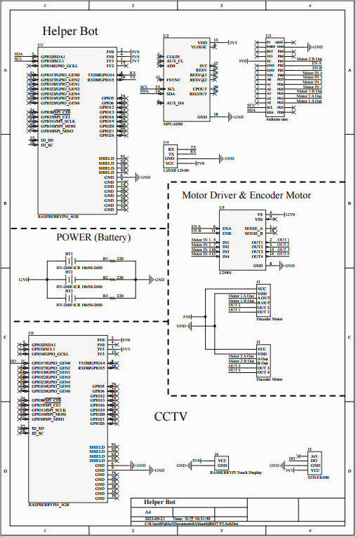
SYSTEM BUILDING ENVIRONMENT(1)
Circuit design

Slide 15
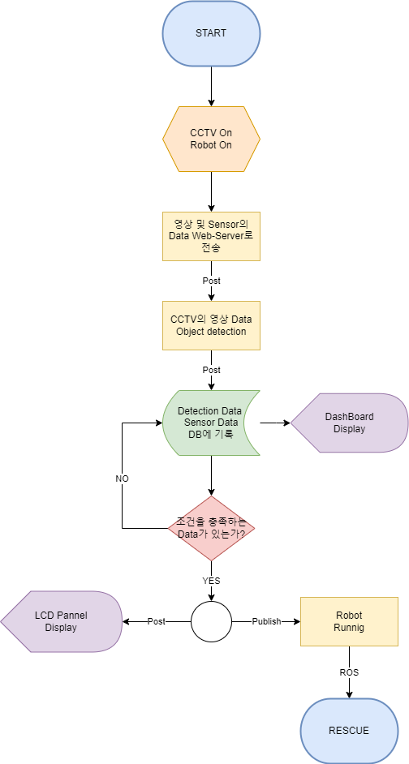
SYSTEM BUILDING ENVIRONMENT(2)
Flow chart

Slide 16
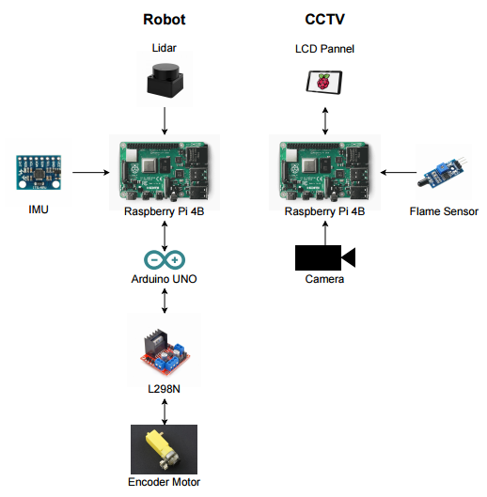
SYSTEM BUILDING ENVIRONMENT(3)
H/W build
1-1. H/W config 1-2. H/W 구성 현황
H/W | 내 용
Raspberry Pi 4B | MPU (Micro Process Unit)
Arduino Uno (Atmega328) | MCU(Micro Controller Unit)
Motor module (L298N) | PWM control
DC Motor (Encoder) | Motor control 및 주행 거리 측정
Lidar (LD06) | Mapping 및 장애물 감지
IMU (MPU6050) | 가속도 및 방향(자이로) 감지
LCD screen | Manual 출력
Flame sensor | Flame detection
Webcam | Object detection

Slide 17
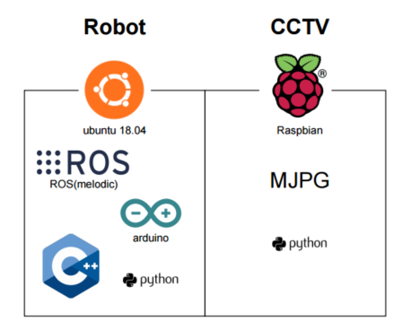
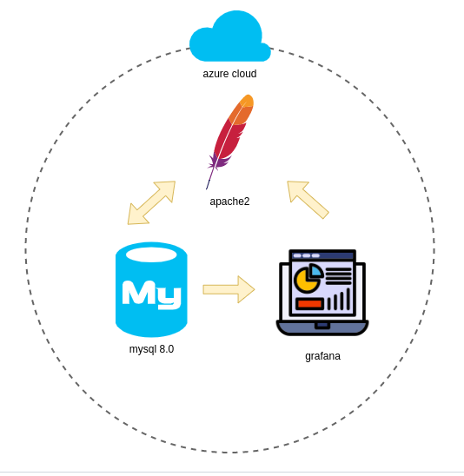
SYSTEM BUILDING ENVIRONMENT(4)
S/W build
1-1. S/W config
Ubuntu

Slide 18
SYSTEM BUILDING ENVIRONMENT(5)
S/W build
1-2. S/W 구성 현황
S/W
구 성 내 용
Ubuntu 18.04 : ROS(melodic)와 Arduino를 이용한 로봇 자율 주행
Ubuntu 20.04 : Web-Server를 통한 Data 관리 및 통신
Raspbian : Webcam, Flame sensor, MJPG 사용
Linux
[Python, C++]
Deep-learning(Pytorch) PGM을 개발하여 Object detection
구현된 Model의 Fine tuning
Sensor control
Python
[Pytorch]
Apache2 : Web-Server를 통해 DB 및 Webpage와 HTTP 통신
MySQL 8.0 : 이상 감지 시 Data를 저장
Grafana :이상 감지 분석 데이터를 시각화
Cloud
[Azure]

Slide 19
04
PROJECT PROMOTION
SYSTEM
Organization chart and roles

Slide 20
PROJECT PROMOTION SYSTEM
Organization chart and roles
위기탈출 넘버원이조
[팀장] 오재근
ROS (Melodic) MCU(Atmega328 control) Sensor control Deep learning (Pytorch)
[Circuit 설계] 김두현
Circuit design PCB artwork Instrument design
[Server, DB 관리] 신영주
Cloud (Azure server) Web-Server (Apache, HTTP) Database(MySQL 8.0) Grafana(Dashboard) GUI(QT) 구현 Web-Socket 통신(ROS)
[Deep-learning] 김은수
Deep-learning (Pytorch) Image-processing Web-Server 통신

Slide 21
MANAGEMENT PROCESS
PLANNING
05
Detailed schedule
-> Gantt chart

Slide 22
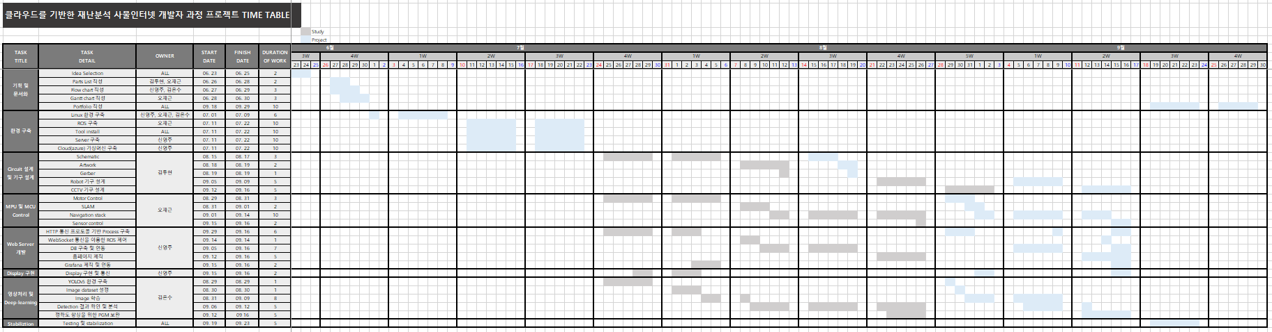
MANAGEMENT PROCESS PLANNING
Detailed schedule
1. Gantt chart

Slide 23
06
PROJECT MANAGEMENT
Project details
-> Appearance
-> Demonstration in action
-> Precautions
Project conclusion
-> Problem
-> Improvement

Slide 24
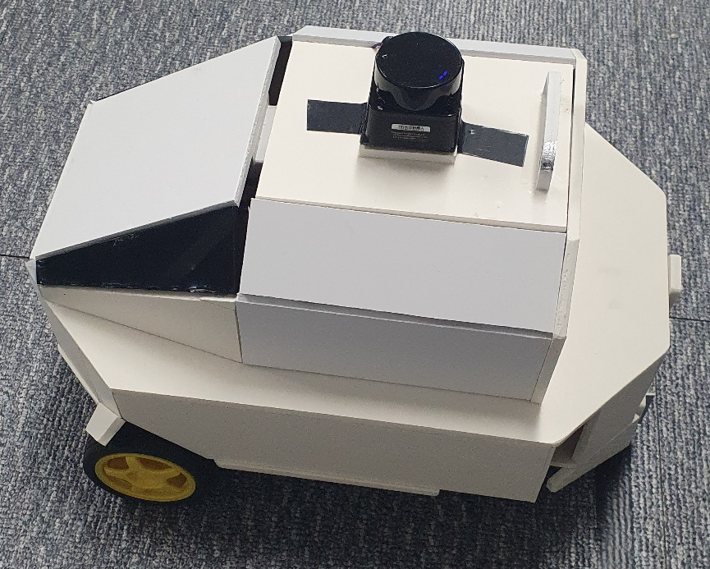
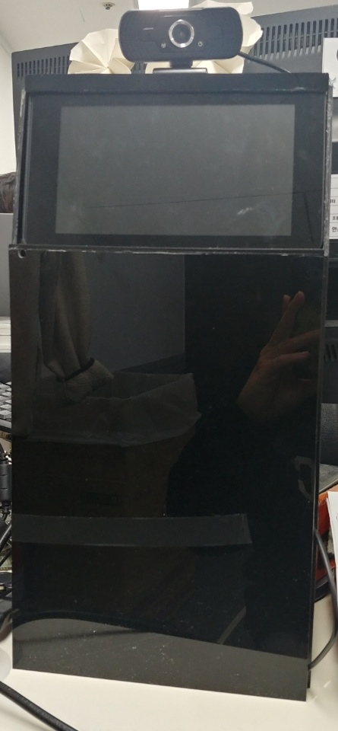
PROJECT MANAGEMENT(1)
Project details
1. Appearance
- H/W
Helper Bot
CCTV

Slide 25

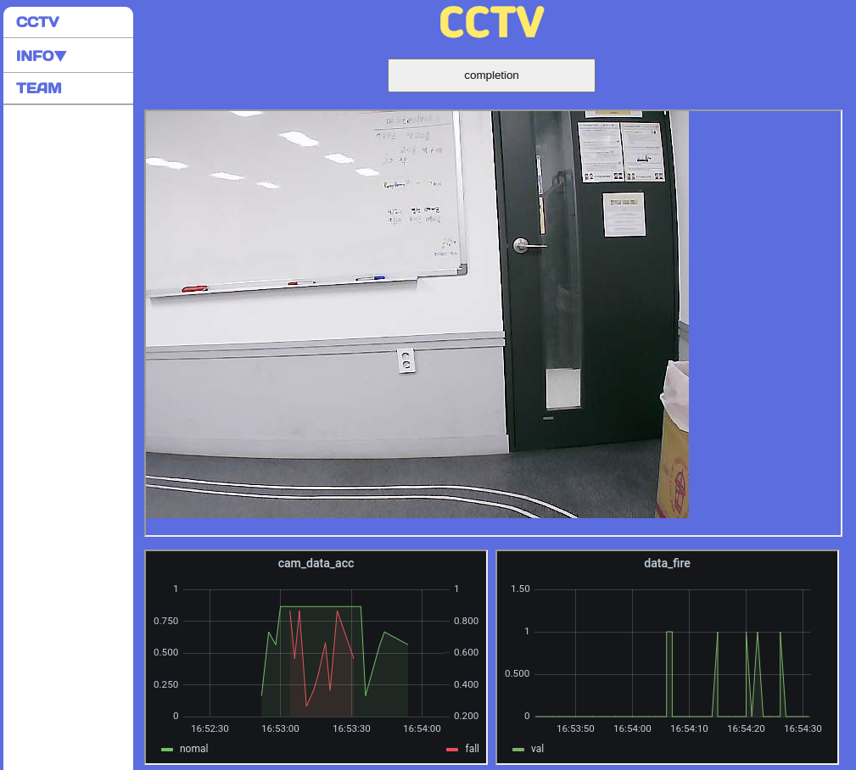
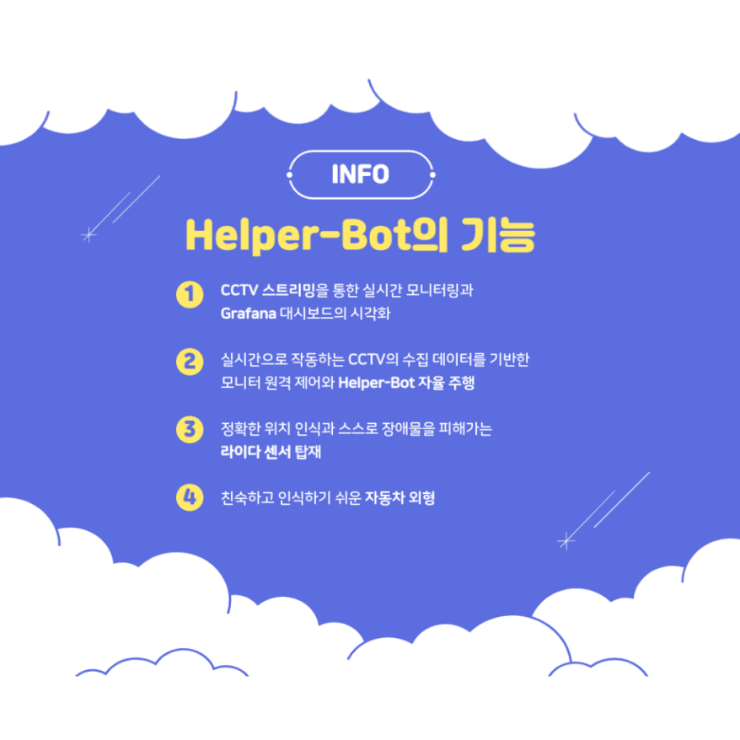
PROJECT MANAGEMENT(2)
Project details
1. Appearance
- S/W (Webpage)

Slide 26
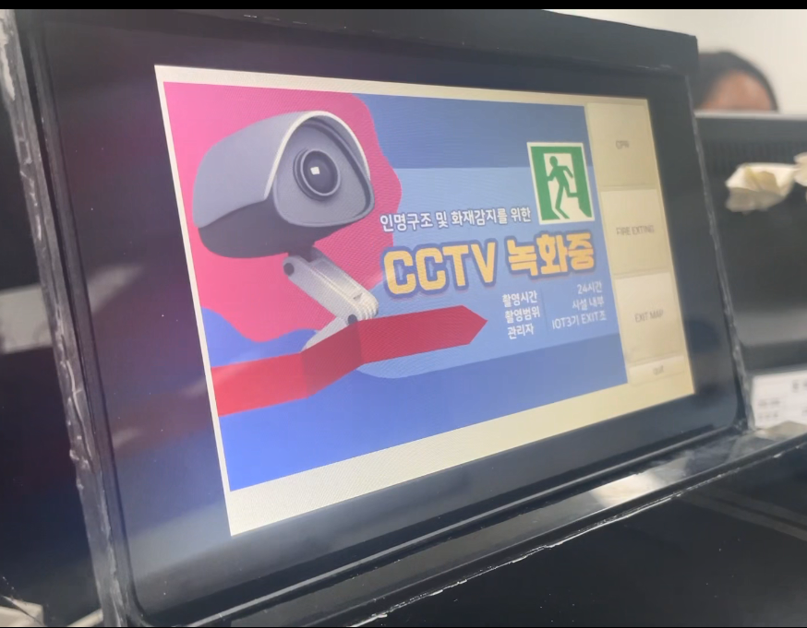
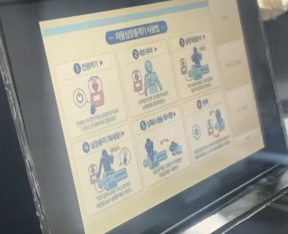
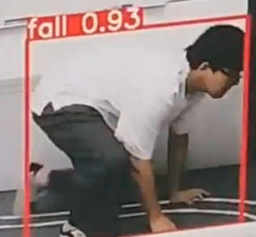
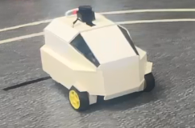
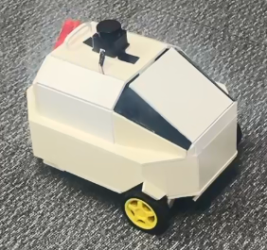
PROJECT MANAGEMENT(3)
Project details
2. Demonstration in action (Fall down)
CCTV Main screen
Manual output
Fall down
Helper bot
Initial position
Helper bot
Arrival at destination

Slide 27

PROJECT MANAGEMENT(4)
Project details
2. Demonstration in action (Return)
Manual output
CCTV Main screen
End the situation
Helper bot
Arrival point
Helper bot
Arrival at the initial point

Slide 28
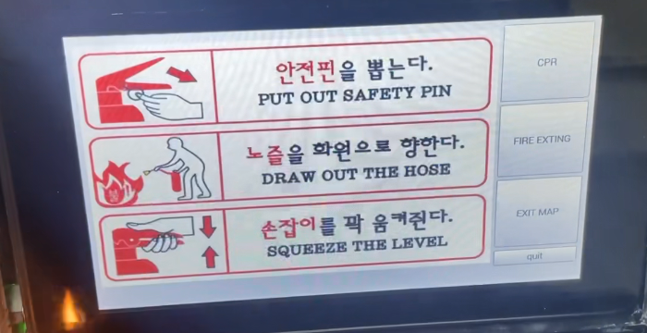
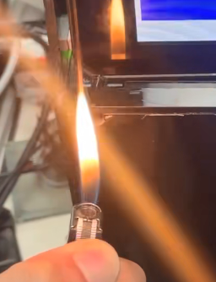
PROJECT MANAGEMENT(5)
Project details
2. Demonstration in action (Fire)
CCTV Main screen
Manual output
Fire
Helper bot
Initial position
Helper bot
Way out guide

Slide 29
PROJECT MANAGEMENT(6)
Project details
3. Precautions
1) 전원 관련 주의사항
- Motor의 외부 전압이 12V 이상 입력되지 않도록 함.
- Robot과 CCTV의 전원은 3V 5A를 사용함.
2) Robot 주의사항
- Mapping을 진행할 때 유동적인 물건은 최소화 해야함.
- Robot에 탑재되어 있는 Lidar sensor의 시야는 항상 확보되어야 제 기능을 할 수 있음.
3) CCTV 주의사항
- 전원이 꺼지지 않도록 계속해서 확인해야함.
4) 시스템 주의사항
- 인터넷 연결 상태 및 IP 주소를 주기적으로 확인해야함.

Slide 30
PROJECT MANAGEMENT(4)
Project Conclusion
1. Problem and improvement
분 류
내 용
- 4륜 구동 시 Motor 간에 오차 발생
- Lidar sensor의 낮은 성능으로 인한 Robot 주행 시 위치 오차가 높음
- Raspberry Pi 의 낮은 성능으로 인한 기능 저하
- Map size로 인한 Robot의 반응속도가 느림
문제점
- 2륜 구동 및 PGM 최적화로 Motor와 주행 거리 오차 최소화
- Lidar를 변경하여 실시간 위치의 오차를 최소화
- Robot 및 CCTV의 적절한 H/W 분배로 기능 저하 최소화
- Map의 해상도를 낮추어 해결
개선방안

Slide 31
Reference
1. Gtithub 주소
- https://github.com/OhJaeGeun/IOT3_Project_helper_bot_merge
2. 시연 영상
- https://www.youtube.com/watch?v=MDcXjS5XO14
3. Webpage 주소
- http://20.200.177.121:8081/cctv.php

Slide 32
위기탈출 넘버원이조
감사합니다.

